Slide 1

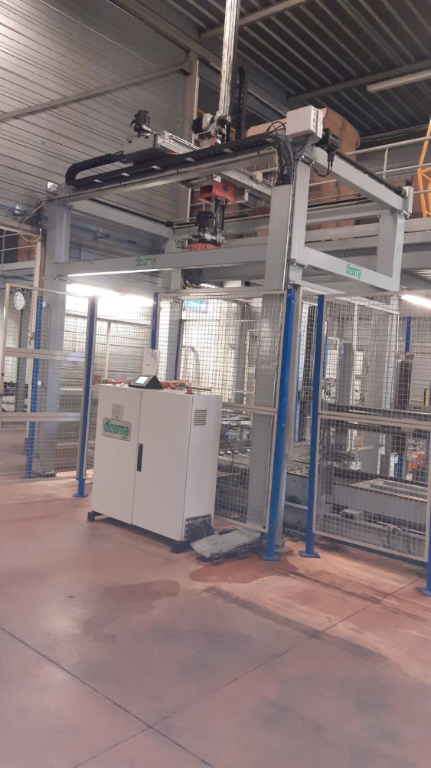
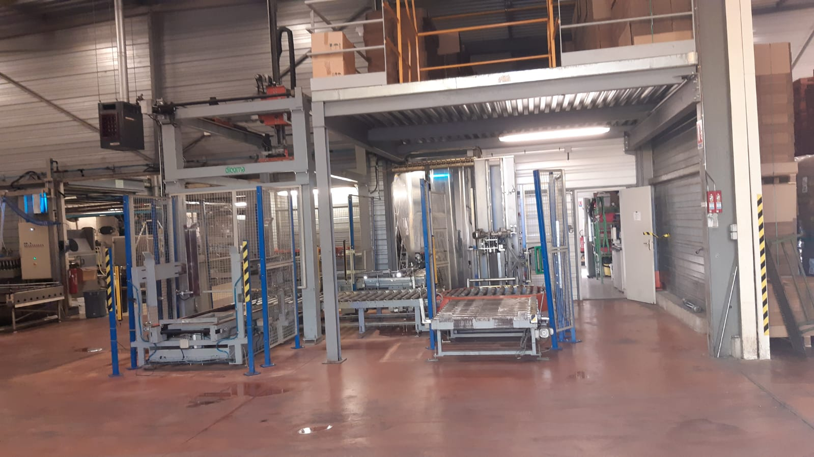
JCP TECHNLOGIE
215 chemin du moulin de Noirefontaine
ZA se Saint Amouze
01250 MONTAGNAT
Tel : 04 74 45 08 72 - 06 80 75 64 35
Email : jcptechnologie@orange.fr
Site : jcp-technologie.fr
FICHE PRODUIT | N° 32
TARIF PRODUIT EN € HT au départ usine
en l’état | 18 500 €
révisé et garanti 6 mois
rénové et garanti 1 an | 37 500 €
TECHNOLOGIE DU CONDITIONNEMENT
ETUDE
VENTE
REALISATION MATERIEL D’EMBOUTEILLAGE
TRANSFERT INDUSTRIEL
DESCRIPTION | PALETTISEUR CARTESIEN cartons + casiers
MARQUE | DICOMA | TYPE |  | ANNEE | 2010
CADENCE | Cadence 6 à 8 cycles minute soit 5000 B/H maxi |  |  | VOLTAGE | 400 V TRI Basse tension 24v
DESCRIPTIF DE LA MACHINE | Équipé avec magasin de palette – nombre 15 Tête interchangeable pour prise casiers CFP et cartons 1 caisse CFP 12 bouteilles 1 carton de 6 bouteilles 1 carton de 12 bouteilles Équipé d'un convoyeur cadenceur à l'entrée Un convoyeur à rouleaux d'accumulation longueur 3 m article associé : Filmeuse automatique cartons + casiers DICOMA N° 31 : En l'état à 12 000 € ou rénové garanti à 18 500 € HT

